Slide 1
感測器網路與雲端應用程式開發佈署
MySQL+Arduino+Java
Web+Highchart

Slide 2



系統架構圖
Sensor
Server
Database

Slide 3
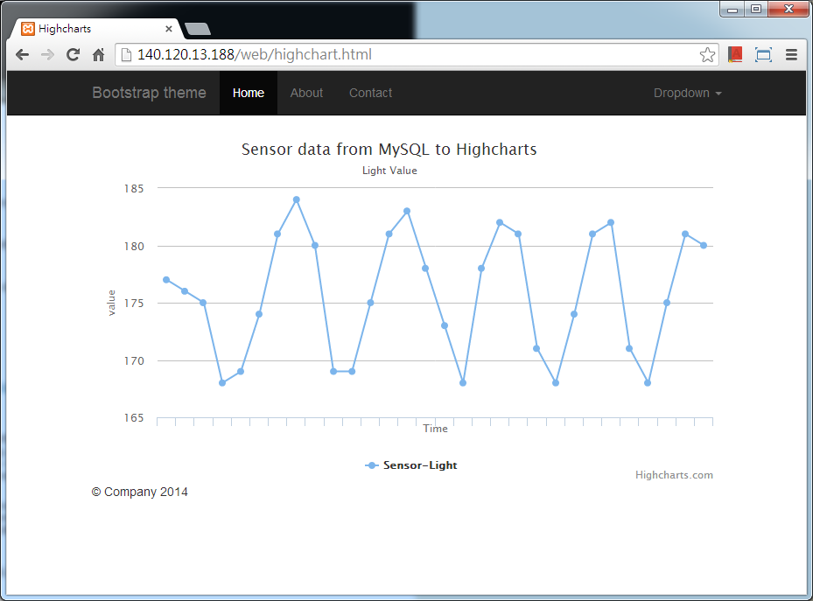
預計成果

Slide 4
前置作業
一組 Adruino板子+光敏電阻
每一組要確定一個Server位置
確認IP位址
新增一組使用者帳號密碼
使用HeidiSQL

Slide 5
前置作業
投影片、程式碼與資料庫套件
感測器網路與雲端應用程式開發佈署/Lesson3
將arduino資料夾放在桌面
安裝HeidiSQL
將web資料夾放在C:\xampp\htdocs

Slide 6
MySQL

Slide 7
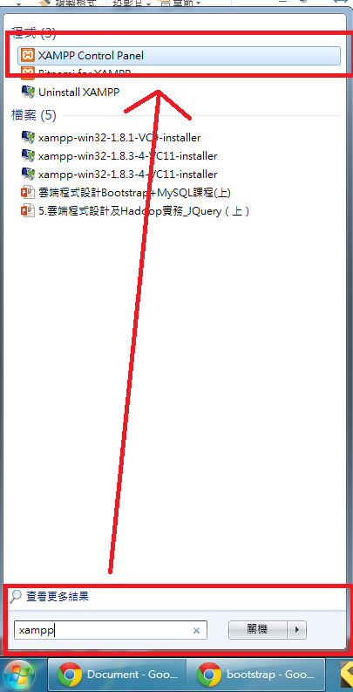
建立使用者
開啟Xampp

Slide 8
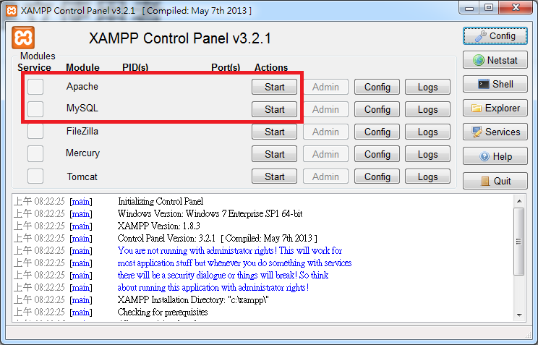
建立使用者
開啟Apache與MySQL

Slide 9
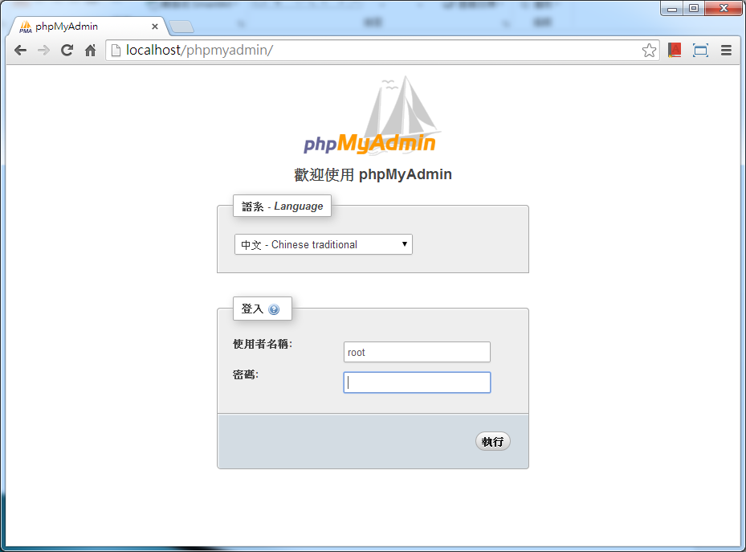
建立使用者
在瀏覽器輸入以下網址，登入MySQL
localhost/phpmyadmin

Slide 10
建立使用者
MySQL如果沒有做設定，輸入網址後就可以直接登入。
MySQL密碼可以從XAMPP主頁設定。

Slide 11
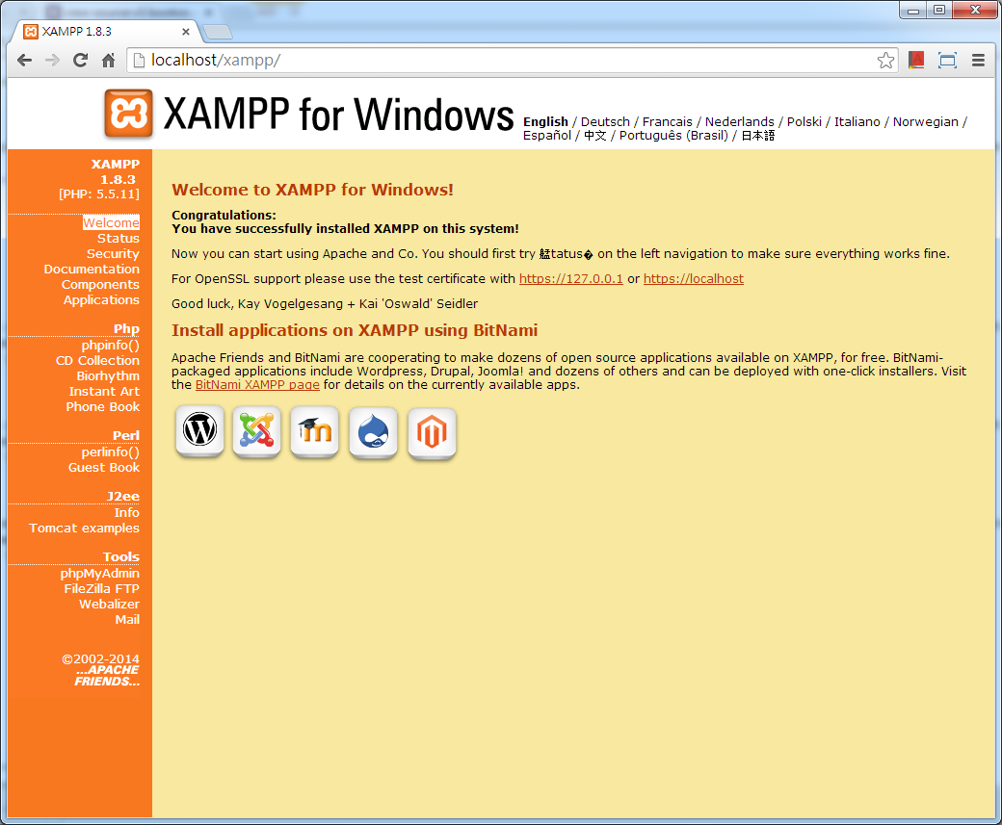
建立使用者-XAMPP設定
請在瀏覽器輸入以下網址進入XAMPP主頁來做設定：
localhost/

Slide 12
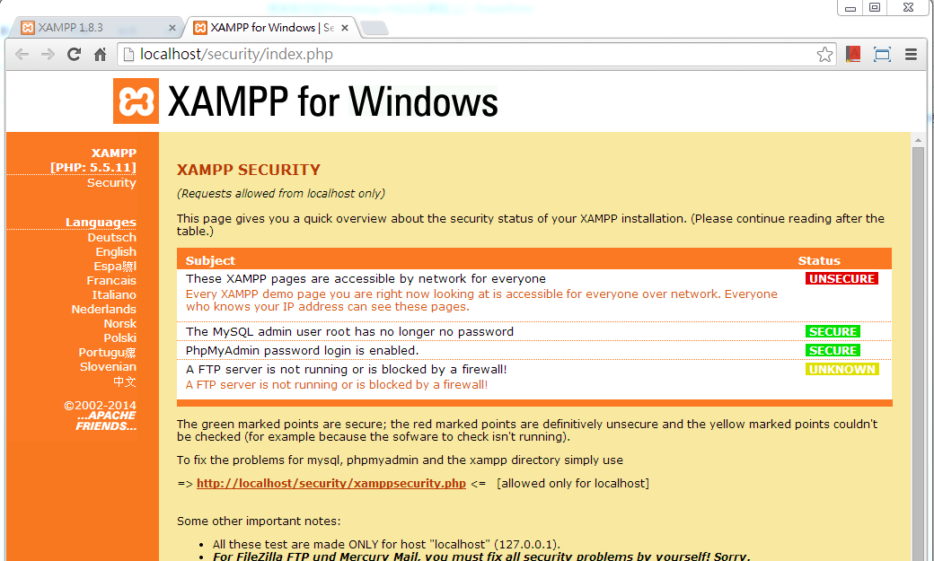
建立使用者-xampp設定
點選左邊的Security進到xampp的安全設定頁面。
點選紅框部分進到MySQL設定頁面。

Slide 13
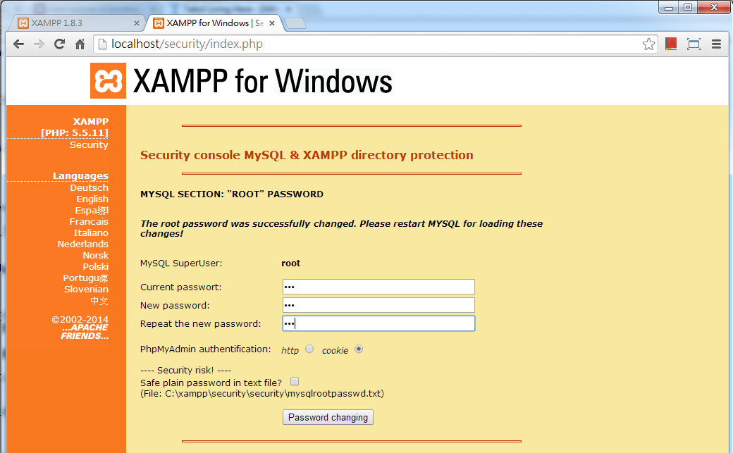
建立使用者-xampp設定
預設帳號為root，在這邊可以設定MySQL密碼，增加MySQL的安全性。

Slide 14
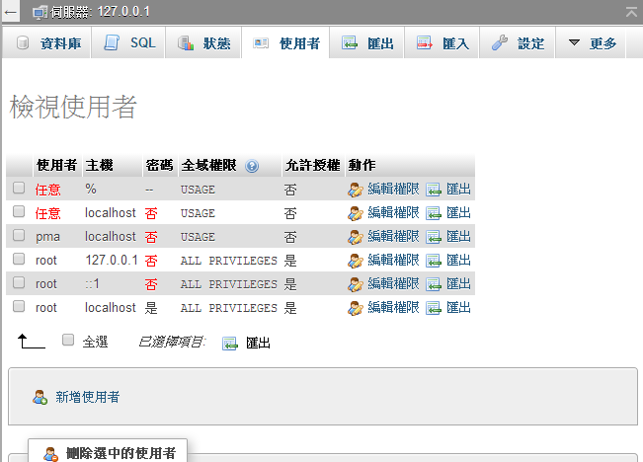
建立使用者
點選上方使用者，新增一個使用者來管理資料庫。

Slide 15
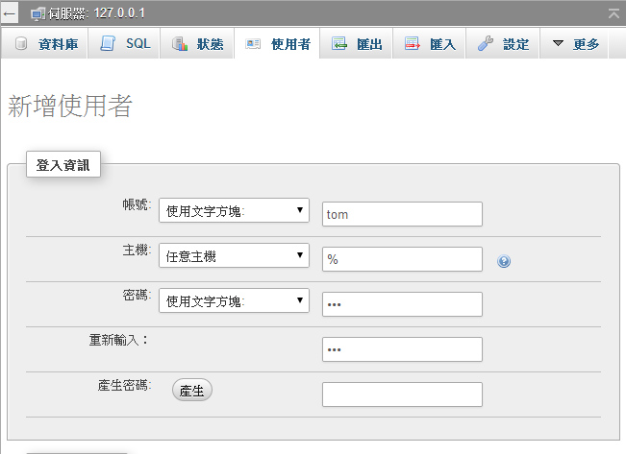
建立使用者
設定帳號密碼，確定主機為任意主機可以使用，在等一下的HeidiSQL才可以順利登入。

Slide 16
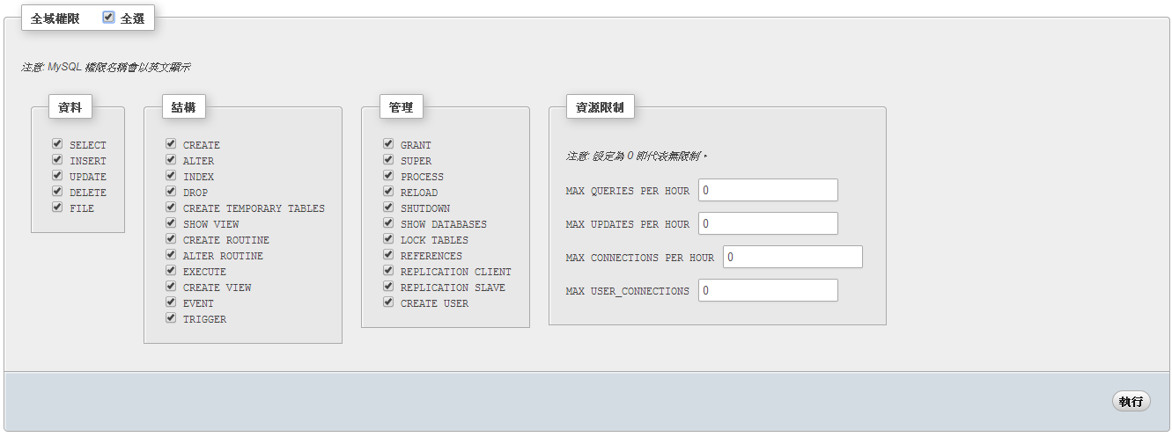
建立使用者
在下面權限的地方勾選全選，讓這個使用者可以使用SQL的語法。

Slide 17
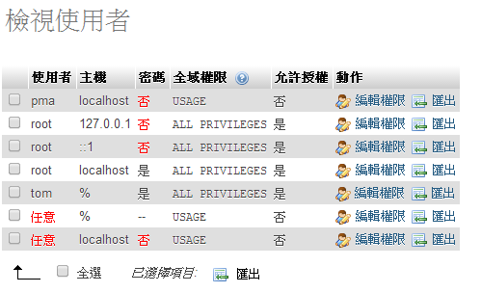
建立使用者
執行後回到使用者畫面，確定自己是否有新增帳號成功。新增帳號密碼非常重要，務必要記住。

Slide 18
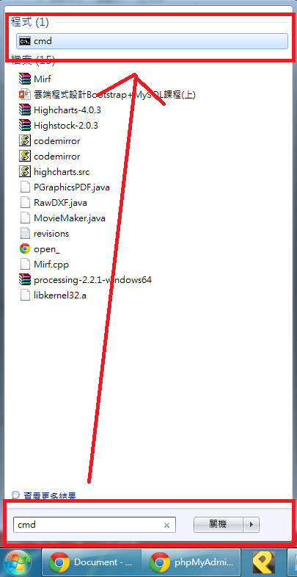
使用HeidiSQL登入
查詢Server IP

Slide 19
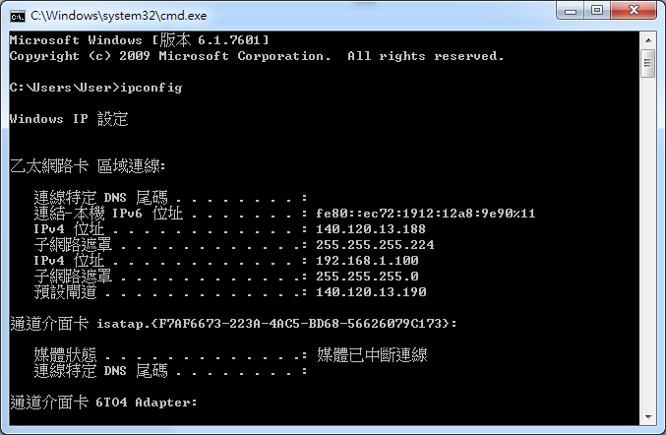
使用HeidiSQL登入
輸入ipconfig來搜尋自己的IP，務必將IP記住。

Slide 20
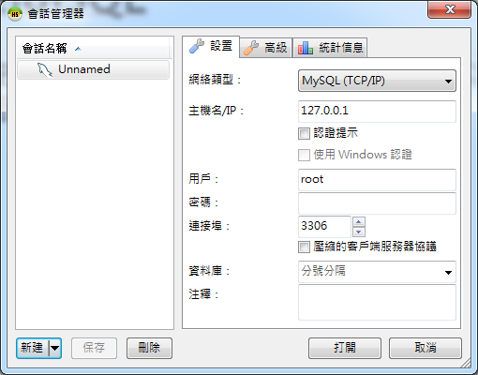
使用HeidiSQL登入
打開HeidiSQL，我們可以新建一個會話，名稱可以隨便取。

Slide 21
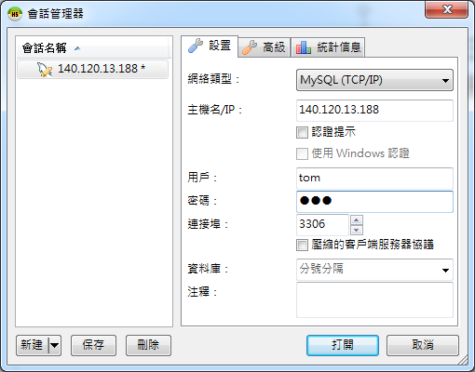
使用HeidiSQL登入
將搜尋到的IP輸入到HeidiSQL的主機名/IP欄位。
用戶/密碼輸入剛剛在MySQL新增的使用者。

Slide 22
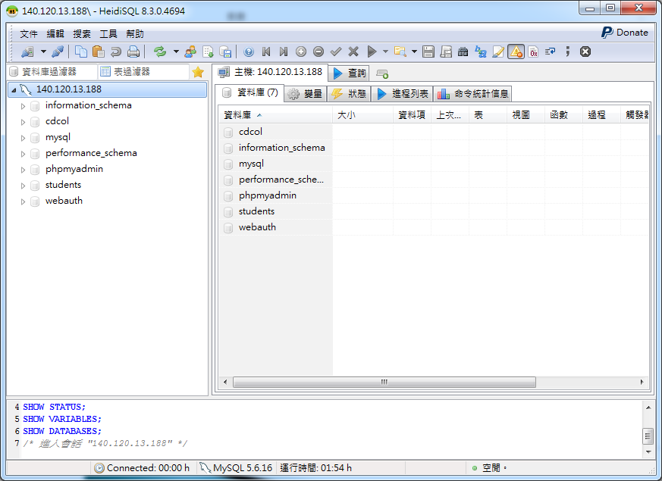
使用HeidiSQL登入

Slide 23
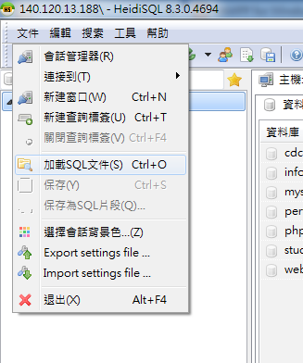
載入資料庫
點擊文件->加載SQL文件 選擇product.sql來載入。

Slide 24
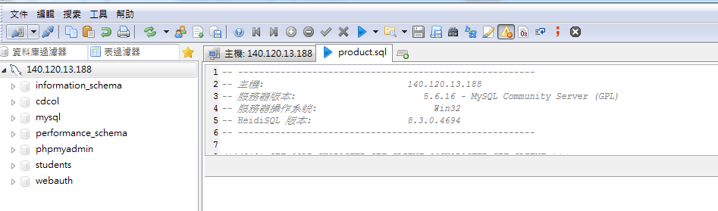
載入資料庫
載入完畢後按執行，會開始載入資料庫。

Slide 25
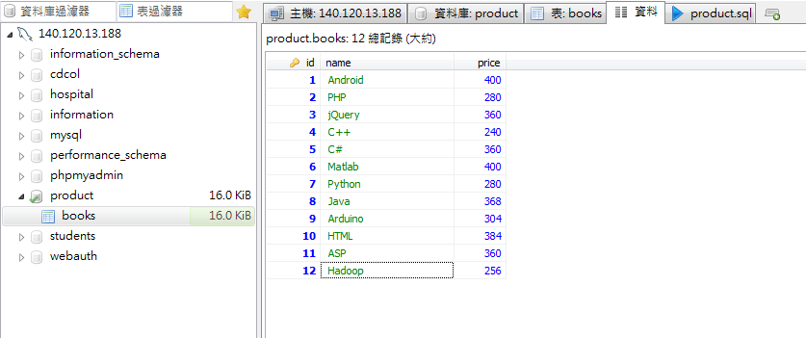
載入資料庫
左邊按F5重新整理後會出現一個資料庫product，理面有一個資料表books與一些書籍資料。

Slide 26
SQL語法
SELECT敘述
欄位名稱
* ->代表全部欄位
SELECT 欄位名稱 ->查詢哪一個欄位
FROM 資料表名稱 ->指定資料表

Slide 27
SQL語法
WHERE子句
比較運算子
SELECT 欄位名稱 ->查詢哪一個欄位
FROM 資料表名稱 ->指定資料表
WHERE 條件 ->指定的條件
運算子 | 說明 | 運算子 | 說明
= | 等於 | >= | 大於等於
<> | 不等於 | <= | 小於等於
!= | 不等於 | IS NULL | 是否為NULL
> | 大於
< | 小於

Slide 28
SQL語法
比較運算子
AND ->且
OR-> 或
BETWEEN…AND…
當條件為字元時，要用單引號框住
‘A’

Slide 29
Exercise
在查詢中使用SQL語法做以下查詢
在資料表books中列出price>200的書籍
在資料表books中列出price>300且price<200的書籍
在資料表books中列出price在200與300之間的書籍
SELECT * FROM books WHERE price > 200
SELECT * FROM books WHERE price > 200 AND price <300
SELECT * FROM books WHERE price BETWEEN 200 AND 300

Slide 30
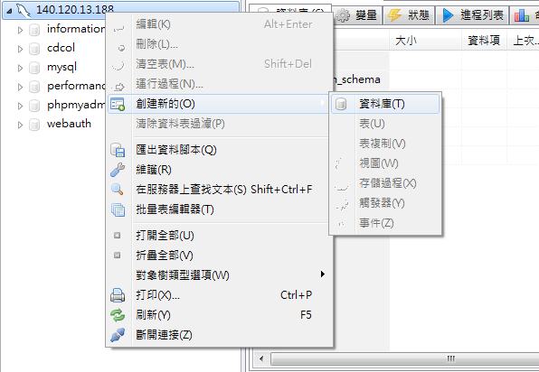
建立資料庫
點擊server右鍵->創建新的->資料庫 可以新增一個資料庫。請建立一個information資料庫。

Slide 31
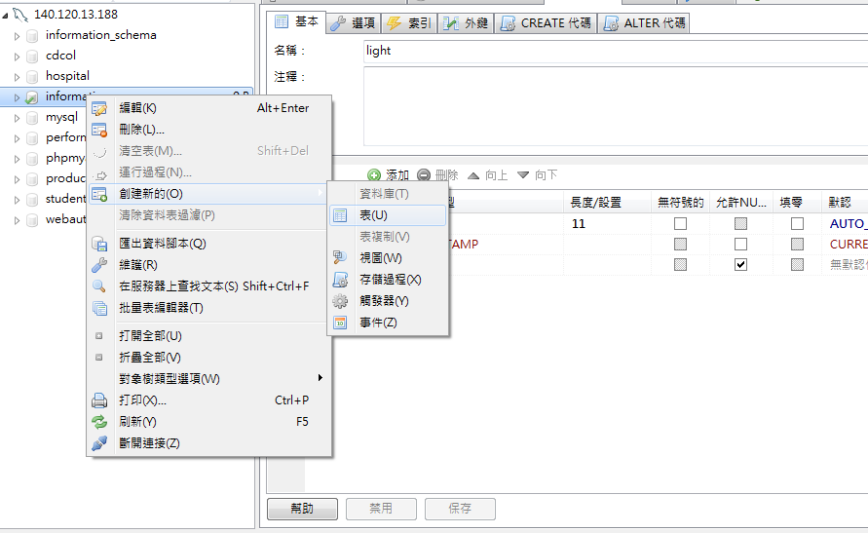
建立資料庫
點擊資料庫->創建新的->表 可以新增一個資料表。請建立一個light資料表。

Slide 32
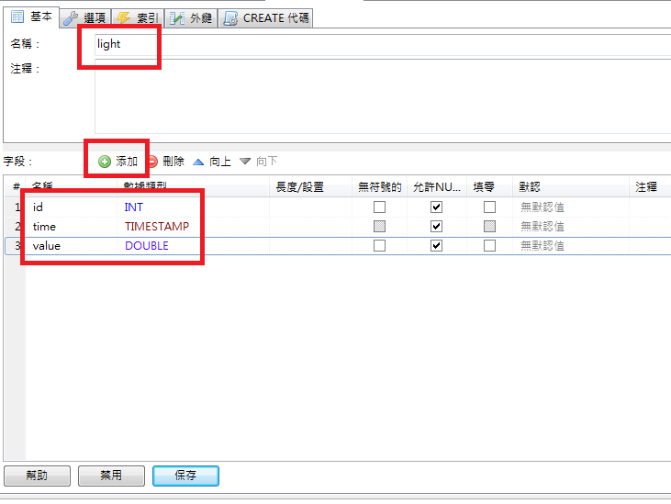
建立資料庫
名稱部分輸入light，增加三個欄位，分別為id(INT)，time(TIMESTAMP)，value(DOUBLE)

Slide 33
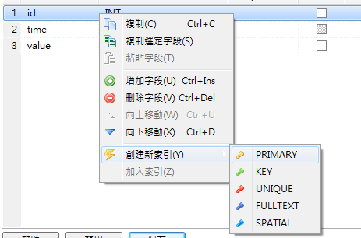
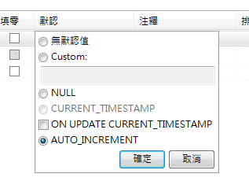
建立資料庫
id部分請按右鍵->創建新索引->PRIMARYKEY
默認部分請選擇AUTO_INCREMENT

Slide 34
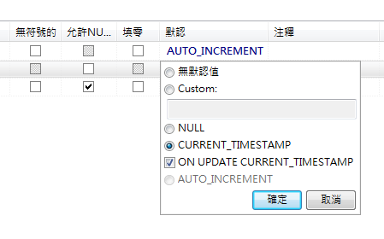
建立資料庫
time部分
將允許NULL取消勾選
默認部分如圖中將兩個選項勾起來

Slide 35
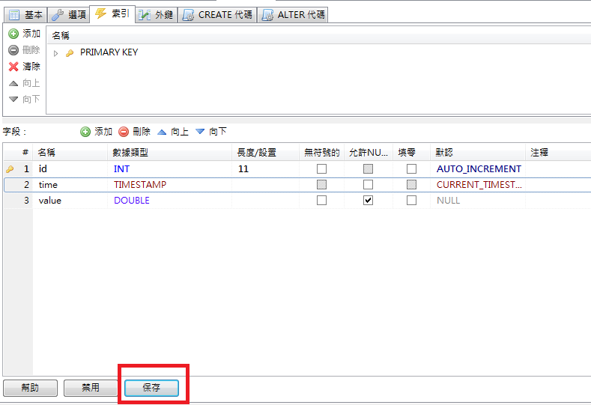
建立資料庫
按保存儲存資料表資料

Slide 36
建立資料庫
Primary key(主鍵)
值不可以為null，具有唯一性，不可以重複，一個資料表中只能有一個primary key。
id或是編號通常會給予primary key
Key(Index)(索引鍵)
資料索引，可加快搜尋速度。
可以多個欄位設定索引。
Unique(不重複鍵)
值可以為null，具有唯一性，不可以重複。
可以用於帳號檢查。

Slide 37
MySQL總結
SERVER IP位址
一組任意主機皆可登入的帳號/密碼
可以用HeidiSQL登入
資料庫:information
資料表:light
id (INT)
time (TIMESTAMP)
value (DOUBLE)

Slide 38
Arduino+Java

Slide 39
讀取Serial port
Java
C#
python
Processing

Slide 40
讀取Serial port
Arduino IDE本身是用Java寫成的，我們可以透過RXTX JAVA Library來跟serial port做溝通。
RXTX Java Library沒有在Java公共的API中，所以要自行做一些設定。

Slide 41
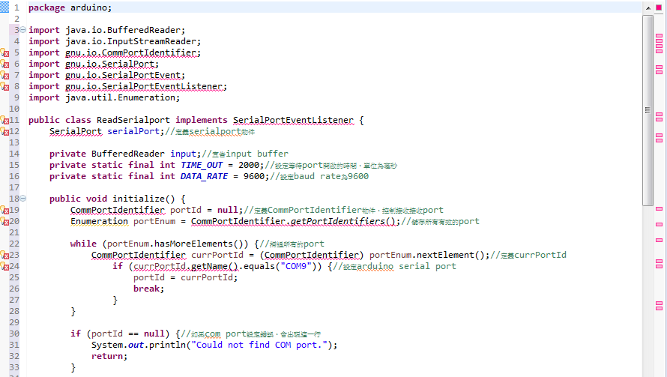
RXTX Java Library環境建置

Slide 42
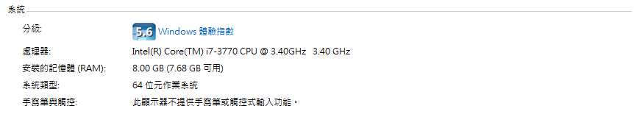
RXTX Java Library環境建置
依照電腦是32位元或64位元來確定要使用哪個RXTX Java Library。可以從電腦->內容來確認。

Slide 43
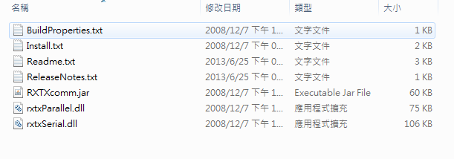
RXTX Java Library環境建置
解壓縮後，如下圖所示。我們將對圈起來的三個檔案來進行環境建置。

Slide 44
RXTX Java Library環境建置
RXTXcomm.jar
複製檔案到C:\ProgramFiles\Java\jre1.8.0_20\lib\ext
rxtxSerial.dll、rxtxParallel.dll
複製檔案到C:\Program Files\Java\jre1.8.0_20\bin

Slide 45
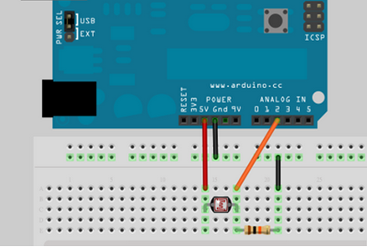
Arduino+光敏電阻
光敏電阻
一⽀支腳接到5V
另⼀支腳串接一顆10k 電阻
接到 analog pin2
10k電阻另一支接到GND

Slide 46
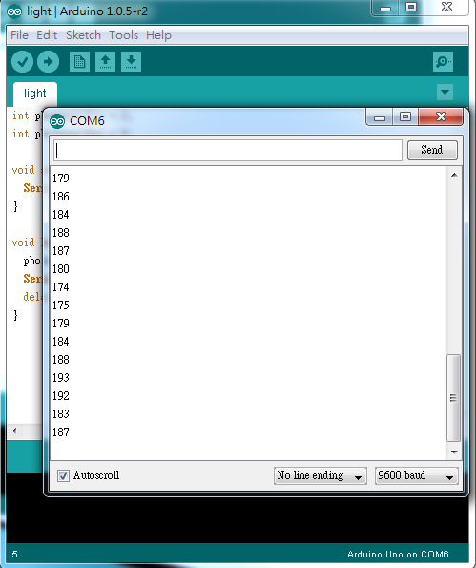
Arduino+光敏電阻
開啟light資料夾中的程式，執行結果如下。

Slide 47
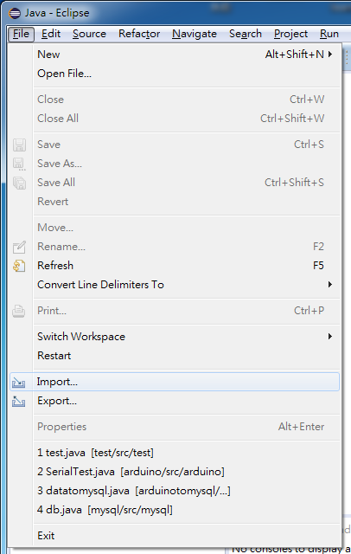
Import Java project

Slide 48
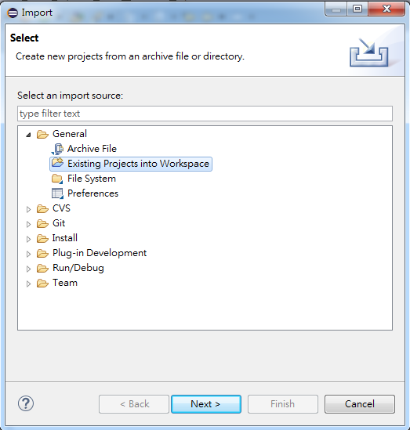
Import Java project

Slide 49
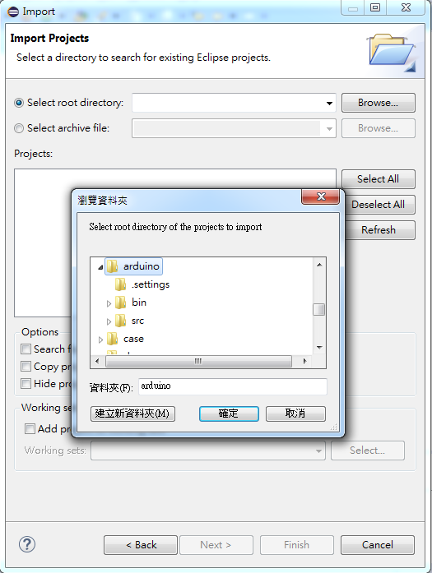
Import Java project

Slide 50
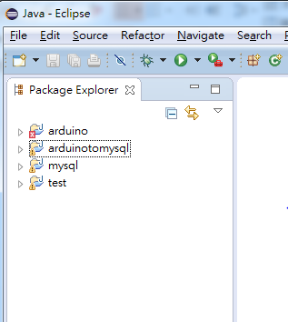
Import Java project

Slide 51
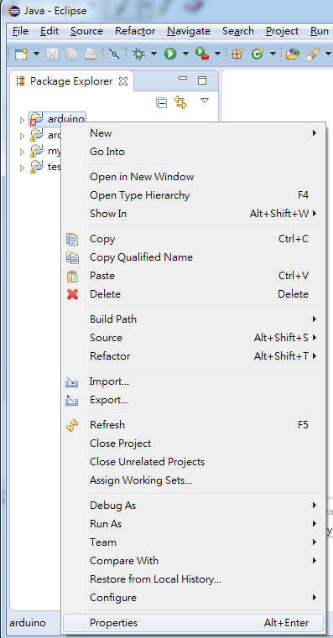
Import Java project

Slide 52
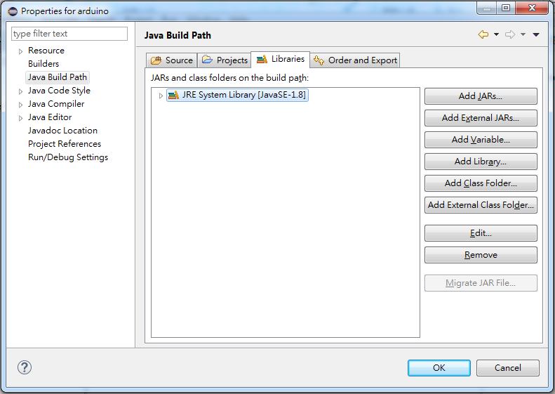
Import Java project
先移除JRE

Slide 53
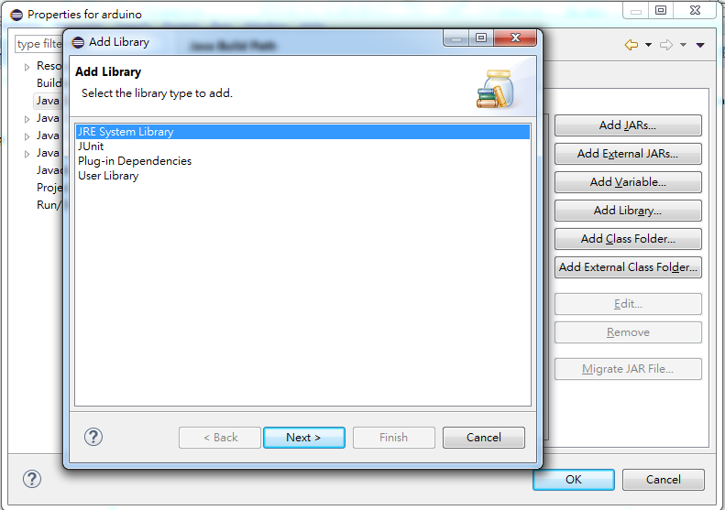
Import Java project
重新加回JRE

Slide 54
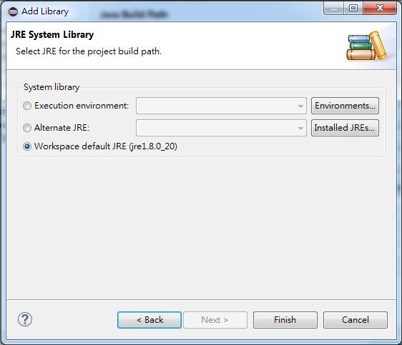
Import Java project

Slide 55
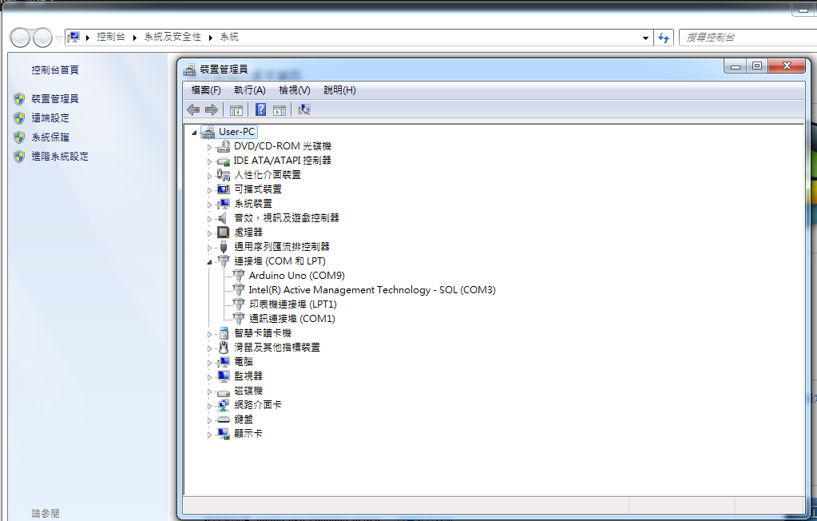
COM port
電腦右鍵->內容->裝置管理員->連接埠

Slide 56
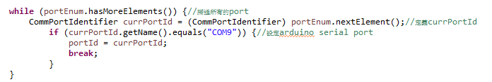
COM port
在程式碼中要修改自己的COM port

Slide 57
Mysql+Java

Slide 58
Connector/J
Java連接mySQL的library
http://dev.mysql.com/downloads/connector/j/5.1.html
SQL Server
Microsoft JDBC

Slide 59
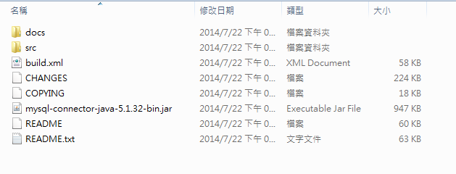
Connector/J 環境建置
解壓縮後，如下圖所示。我們將對圈起來的檔案來進行環境建置。

Slide 60
Connector/J 環境建置
mysql-connector-java-5.1.32-bin.jar
複製檔案到C:\ProgramFiles\Java\jre1.8.0_20\lib\ext

Slide 61

Java code
要在程式碼中修改自己的Server IP,資料庫名稱,帳號,密碼。

Slide 62
Arduino+Mysql+Java

Slide 63

Java code
設定Server IP,帳號,密碼,資料庫選擇information

Slide 64
Java code
進行資料插入

Slide 65
Export Java

Slide 66
Export Java
Eclipse可以將寫好的java export成可以執行的.jar檔。
在沒有寫視窗程式的情形下，執行這個.jar檔它會在工作背景中執行。
要關閉它必須從工作管理員來關閉。

Slide 67
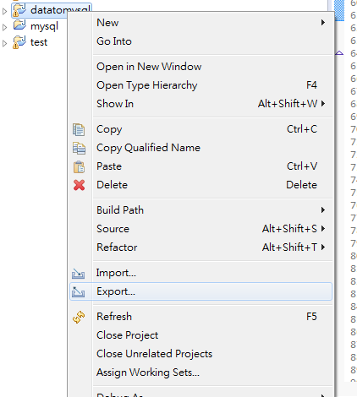
Export Java
在想要Export的java資料夾按右鍵->Export

Slide 68
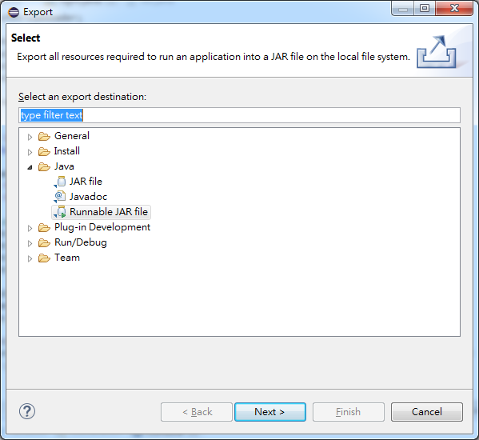
Export Java

Slide 69
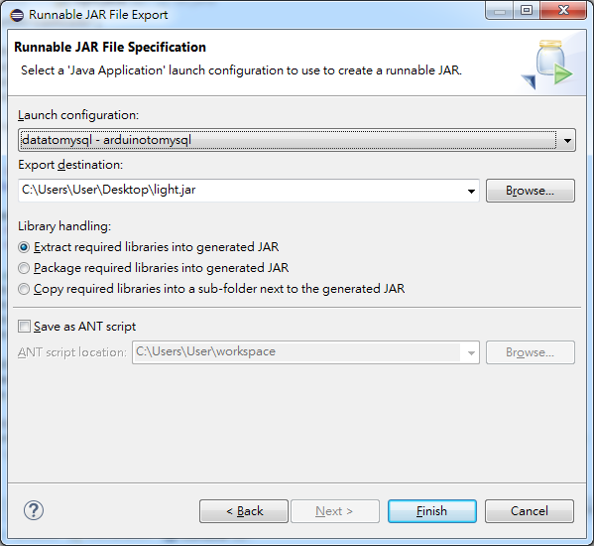
Export Java

Slide 70
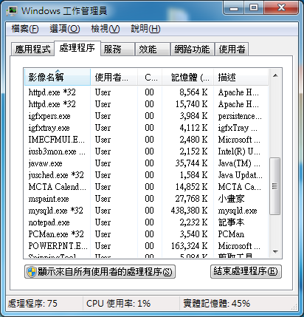
Export Java

Slide 71
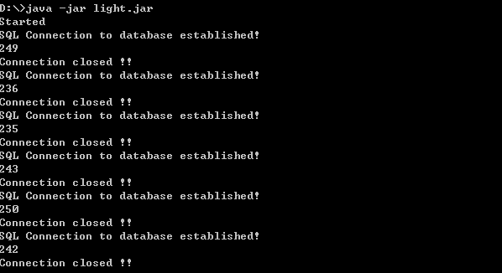
Export Java
也可以在cmd底下執行

Slide 72
MySQL+Highcharts

Slide 73
Web
利用PHP來連接MySQL，格式類似於Processing連接MySQL的方法。
利用jQuery以JSON格式來處理資料
分別用兩個陣列來儲存time與value
只更新最近N筆資料
將資料用Highcharts來表示
套用Bootstrap樣板

Slide 74
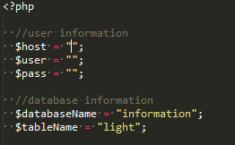
Web
$host改成Server IP
$user改成自己的帳號
$pass改成自己的密碼
database選擇information
table選擇light

Slide 75
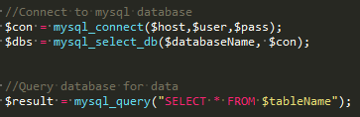
Web
mysql_connect()
連接MySQL
mysql_select_db
選擇要連接的資料庫與資料表
mysql_query
做SQL語法查詢

Slide 76
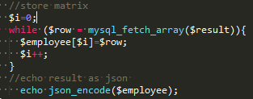
Web
用二維陣列將資了儲存起來
mysql_fetch_array()
抓取一行一行的資料
json_encode()
讓結果以Json格式來encode

Slide 77
Web
二維陣列
$employee[0]
$row
time
value
$employee[1]
$row
time
value

Slide 78

Web
載入的CSS與JS檔

Slide 79

Web
url放寫好的database.php
Datatype為Json格式
用陣列儲存最後30筆的資料
time
value

Slide 80

Web
Highcharts程式碼，time與val為已儲存的陣列。

Slide 81

Web

Slide 82
Web
執行結果

